Slide 1
Helm

Slide 2
什么是Helm
Helm是Kubernetes的包管理器
Helm管理名为chart的Kubernetes包的工具
Helm是查找、分享和使用软件构建Kubernetes的最优方式

Slide 3
Helm的优势
复杂性管理
Chart易于创建、发版、分享和发布，可以描述复杂的应用。提供可重复安装应用程序
易于升级
可以随时随地升级和自定义
分发
很容易在公共或者私有化服务器上发、分发和部署站点
回滚
Helm rollback可以回滚到之前的版本

Slide 4
背景
Helm客户端和库使用go语言编写
Helm库使用REST+JSON，通过Kubernetes客户端与Kubernetes通信
Helm将信息存储在Kubernetes中，自身不需要数据库
配置文件使用YAML编写

Slide 5
Helm功能
从头开始创建新的chart
将chart打包成归档(tgz)文件
与存储chart的仓库进行交互
在现有的Kubernetes集群中安装和卸载chart
管理与Helm一起安装的chart的发布周期

Slide 6
Helm的 三个重要概念
Chart
创建Kubernetes应用程序所必需的一组信息
config
包含了可以合并到打包的chart中的配置信息，用于创建一个可发布的对象。
release
是一个与特定配置相结合的chart的运行实例。

Slide 7
chart
Helm使用的包格式称为 chart。
chart就是一个描述Kubernetes相关资源的文件集合。
单个chart可以用来部署一些简单的， 类似于memcache pod，或者某些复杂的HTTP服务器以及web全栈应用、数据库、缓存等等。
Chart是作为特定目录布局的文件被创建的。它们可以打包到要部署的版本存档中。
[如果你想下载和查看一个发布的chart，但不安装它，你可以用这个命令： helm pull chartrepo/chartname]

Slide 8
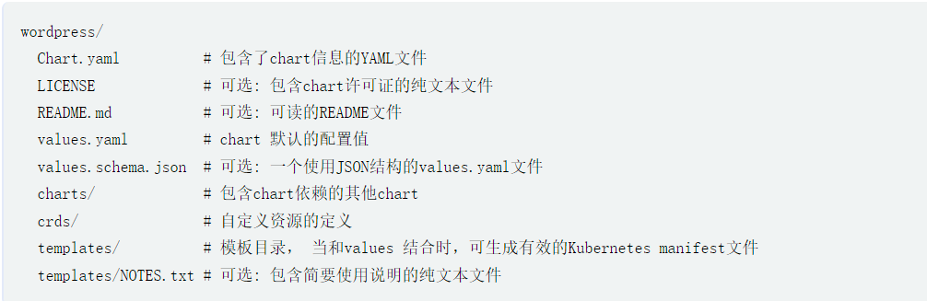
Chart文件结构
chart是一个组织在文件目录中的集合。目录名称就是chart名称（没有版本信息）。
因而描述WordPress的chart可以存储在wordpress/目录中。（Helm保留使用 charts/，crds/， templates/目录，以及列举出的文件名。其他文件保持原样。）
Helm期望可以匹配以下结构：

Slide 9
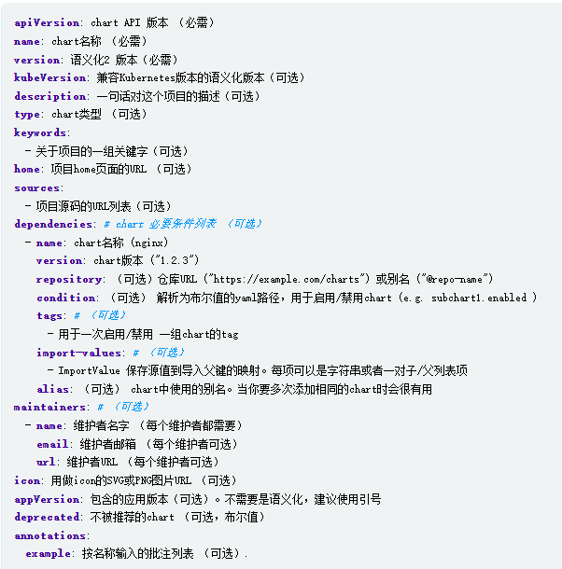
chart.yaml
chart.yaml是chart必须的
https://helm.sh/zh/docs/topics/charts/

Slide 10
Library Chart
库类型chart是一种 Helm chart，定义了可以由其他chart中Helm 模板共享的chart原语或定义。这允许用户通过chart分享可复用得代码片段来避免重复
可以
一种明确区分通用和应用chart的方法
逻辑上阻止安装通用chart
通用chart中的未渲染模板可以包含版本组件

Slide 11
Config & Repository
Config包含了可以合并到打包的chart中的配置信息，用于创建一个可发布的对象。
Repository（仓库）是用来存放和共享 charts 的地方。
它就像 Perl 的 [CPAN 档案库网络](https://www.cpan.org/) 或是 Fedora 的 [软件包仓库](https://src.fedoraproject.org/)，只不过它是供 Kubernetes 包所使用的。

Slide 12
Release
Release是一个与特定配置相结合的chart的运行实例
Release是运行在 Kubernetes 集群中的 chart 的实例。
一个 chart 通常可以在同一个集群中安装多次。每一次安装都会创建一个新的 release。
[以 MySQL chart为例，如果你想在你的集群中运行两个数据库，你可以安装该chart两次。每一个数据库都会拥有它自己的 release 和 release name]

Slide 13
Helm 架构
Helm是一个可执行文件，执行时分成两个部分：
Helm客户端
Helm库

Slide 14
Helm 客户端
Helm客户端是终端用户的命令行客户端，负责：
本地chart开发
管理仓库
管理发布
与Helm库建立接口
发送安装的chart
发送升级或卸载现有发布的请求

Slide 15
Helm库
Helm库 提供执行所有Helm操作的逻辑。与Kubernetes API服务交互并提供以下功能：
结合chart和配置来构建版本
将chart安装到Kubernetes中，并提供后续发布对象
与Kubernetes交互升级和卸载chart
[独立的Helm库封装了Helm逻辑以便不同的客户端可以使用它。]

Slide 16
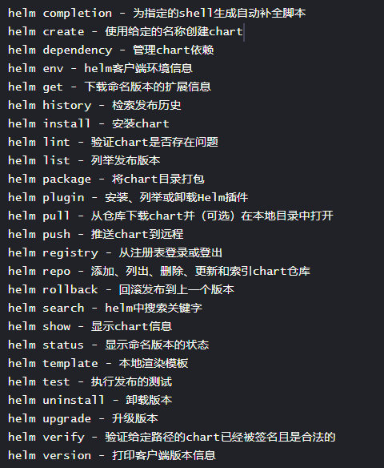
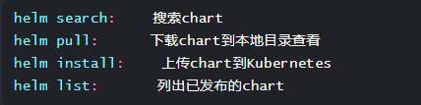
Helm常用命令

Slide 17
先决条件
想成功和正确地使用Helm，需要以下前置条件：
一个 Kubernetes 集群（minikube + kubectl）
2.确定你安装版本的安全配置
3.安装和配置Helm。

Slide 18
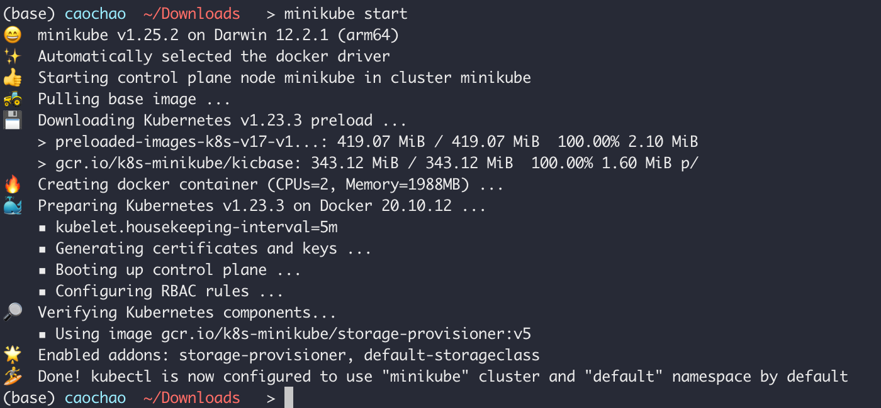
本地模拟的集群

